Slide 1
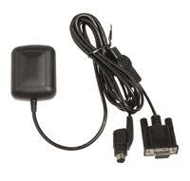
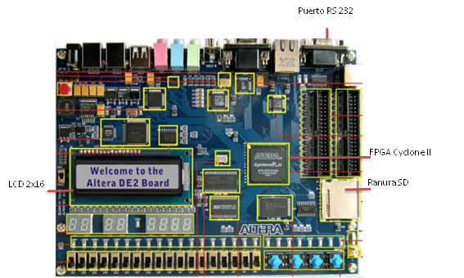
GPS
primero
MANEJO DE UN MODULO GPS
CON NIOS II
SD
VISUALIZACION
RECEPTOR GPS
FPGA

Slide 2
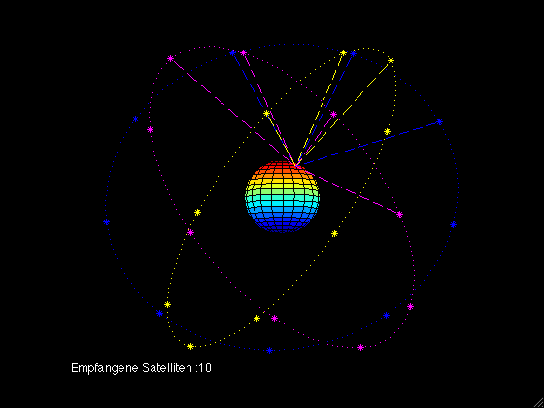
Definición Gps
Sistema de Posicionamiento Global, sistema de radionavegación por satélite desarrollado y operado por el Departamento de Defensa de EE.UU. El GPS permite determinar posición tridimensional, velocidad y tiempo las 24 horas del día.

Slide 3
Características GPS

Slide 4
Características GPS
24 satélites operacionales en seis órbitas circulares a 20.200 , con un período de 12 horas.
Los satélites en órbita están para que un mínimo de 6 satélites estén en vista .
Los satélites transmiten continuamente, en dos frecuencias la civil a 1575,42 MHz y la militar a 1227,60 MHz.

Slide 5
Características Receptor
Se componen de una antena sintonizada a las frecuencias transmitidas por los satélites, procesadores de recepción, y un reloj muy estable.
Receptor GM-158 SANAV
32 canales en paralelo

Slide 6
Protocolo de comunicación
Nmea
RS232
$PMTK010,001*2E
$POLYN,TIME,RESTART_OCCURRED
$POLYN,EPH,0,00000000
$POLYN,ALM,0,00000000
$GPRMC,235946.005,V,8960.0000,N,00000.0000,E,0.00,0.00,050180,,,N*77
$GPRMC,235947.004,V,8960.0000,N,00000.0000,E,0.00,0.00,050180,,,N*77
$GPRMC,155737.000,A,0208.6837,S,07958.0726,W,0.04,0.00,011111,,,A*66
$GPRMC,155738.000,A,0208.6837,S,07958.0726,W,0.09,0.00,011111,,,A*64
$GPRMC,155739.000,A,0208.6837,S,07958.0725,W,0.07,0.00,011111,,,A*68
$GPRMC,155740.000,A,0208.6837,S,07958.0725,W,0.21,0.00,011111,,,A*62

Slide 7
Nmea
$GPRMC,194911.000,A,0202.6759,S,07954.9329,W,0.29,0.00,180612,,,A*60
En donde:
$: inicio de cadena
GPRMC: tipo de cadena NMEA
194911.0000: Hora UTC 19 horas, 49 minutos, 11.0 segundos
A: Dato Válido
0202.6759: Latitud 2° 2.6759’
S: Latitud Sur
07954.9329: Longitud 79° 54.9329’
W: Longitud Oeste
0.29: Velocidad 0.29 nudos
0.00: Curso 0.00°
180612: Fecha 18 de Junio de 2012
A*60: check sum 60

Slide 8
Cyclone II

Slide 9
Configuración del Hardware

Slide 10
Configuración del Hardware

Slide 11
Nios II
EL Procesador Nios II es un procesador de propósito general RISC
Conjunto de instrucciones completas de 32 bits
32 registros de propósito general
32 fuentes de interrupción
Desempeño de hasta 250 DMIPS
Entorno de desarrollo basado en C/C++

Slide 12
Programación Nios II

Slide 13
Programacion Nios II

Slide 14
Programacion Nios II
int main(void)
{
indice=0;
LimpiarLCD(16, "INICIO GPS ",""); // Muestra el mensaje de incio en la LCD
usleep(1000000);
while (1) //Lazo infinito de operación
{
if(d==0)
{
VerificarSD (); // Verifica estado y conexión de SD
d=1;
}
VerificarGPS(); //Verifica estado y conexión de GPS
if(c==1) break;
LlenarCadena(); //Almacena la información GPS en la SD
}
return 0;
}

Slide 15
Características SD

Slide 16
Micro SD
Secure Digital (SD) es un tipo de tarjeta de memoria, inventado por el fabricante de tecnología Panasonic, que se utiliza como medio de almacenamiento externo específicamente diseñado para cumplir con los requisitos de seguridad, capacidad, rendimiento, y ambiente inherentes a dispositivos electrónicos de audio y vídeo de reciente aparición.

Slide 17
Recolección de datos

Slide 18
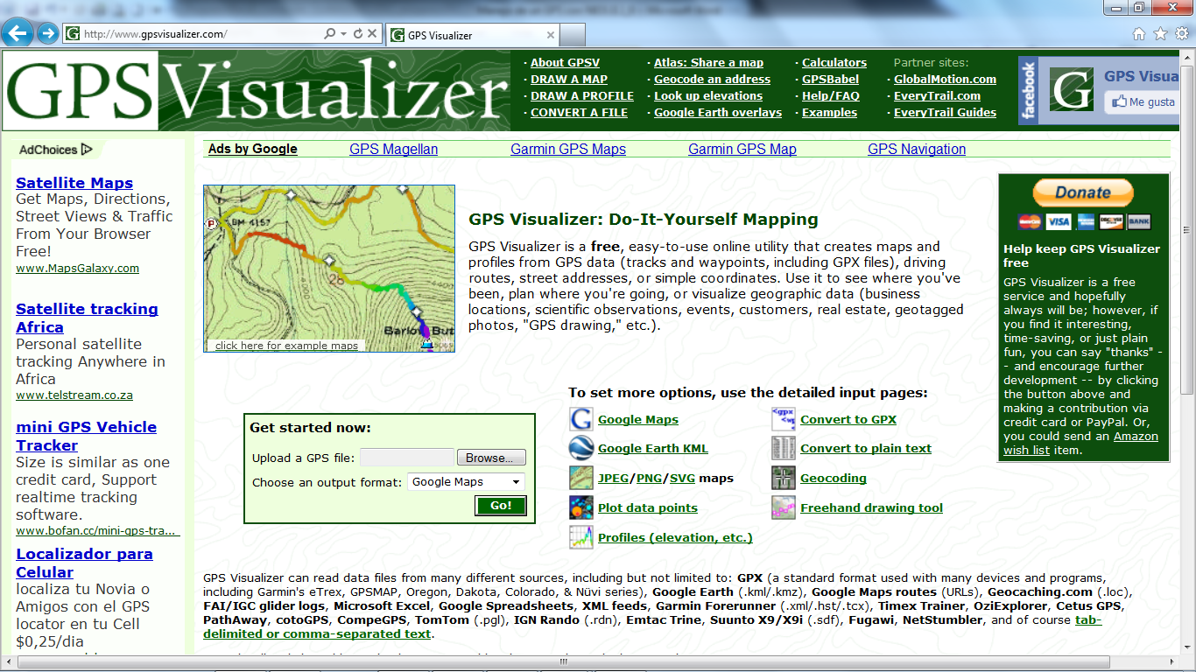
Creación Archivo KML

Slide 19
Ejecución en Google Earth

